Slide 1
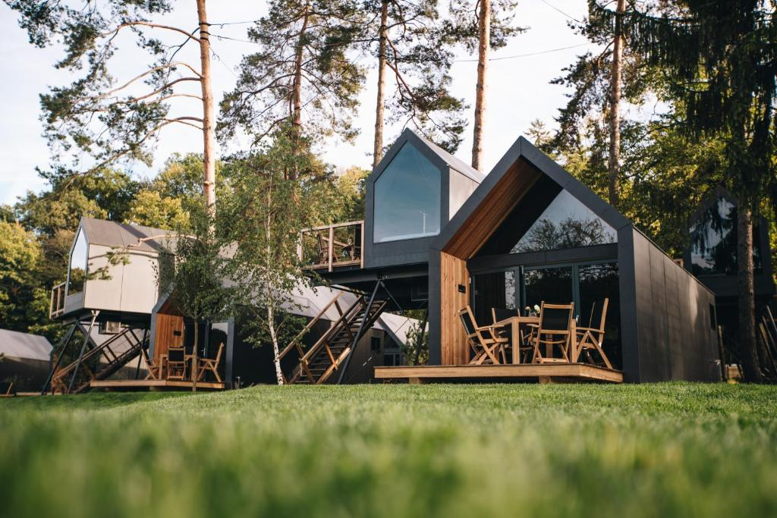

Fotografija: Luxury Glamping Chocolate Village, Slovenija
Modul 3 (2. del)
Načrtovanje trajnostnih in lokalno prilagojenih nastanitev
www.epicstays.eu

Slide 2
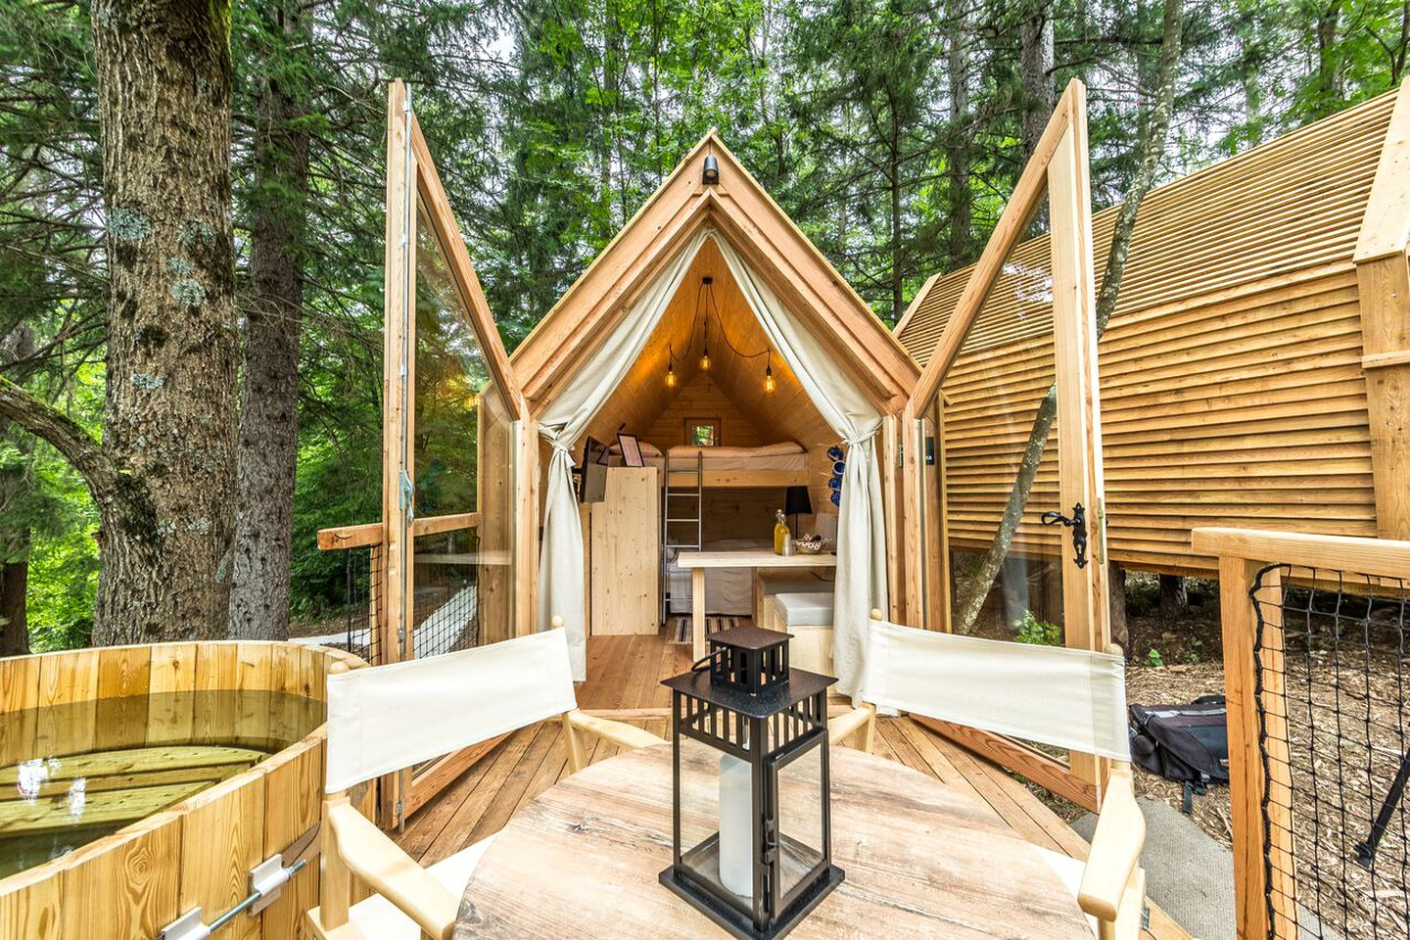
Modul 3 (2. del)
Avtor fotografije:
Hišica na drevesu v Bledu, Gornja Kraška, Slovenija
Razdelek 2
Boljše izbire za gradnjo
Materiali, razporeditev in prilagodljivost

Slide 3
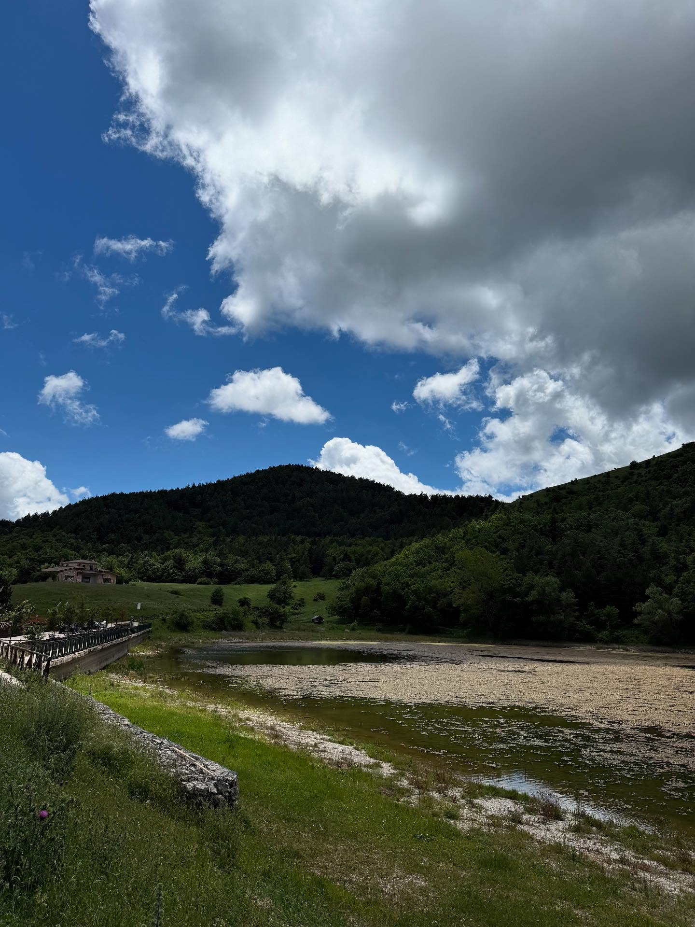
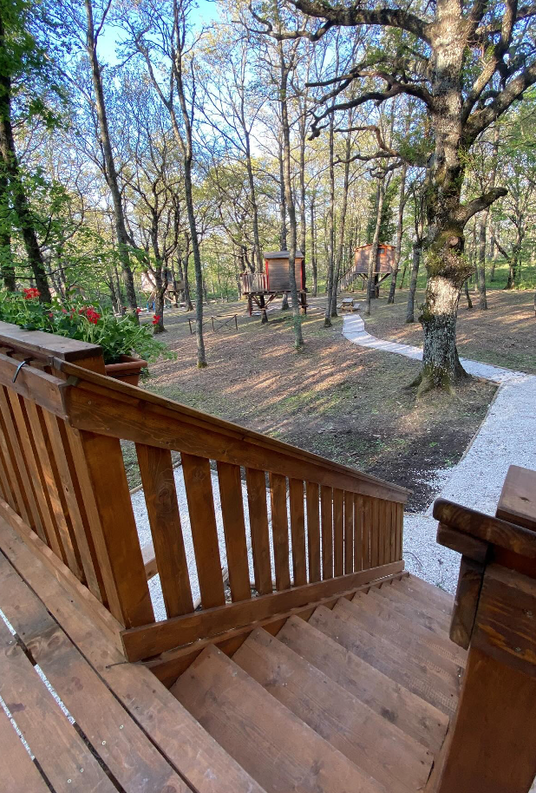
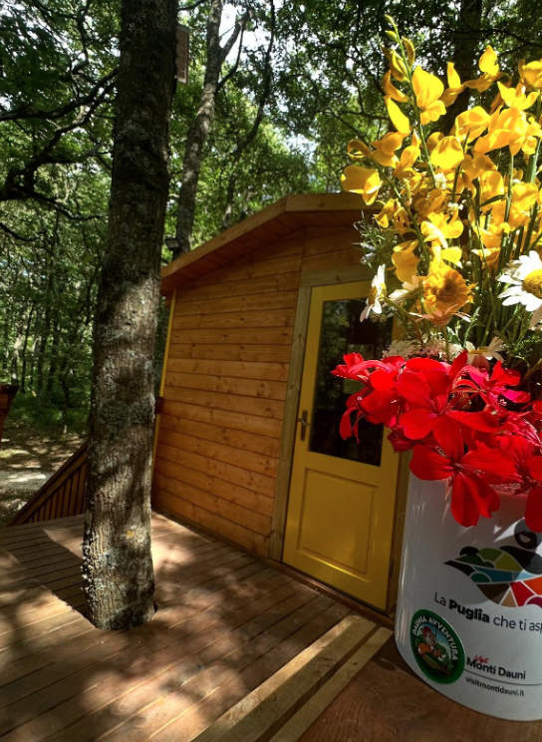
02
Avtor fotografije: Daunia Avventura, Biccari
Stran 5
Avtor fotografije: Daunia Avventura, Biccari
Boljše izbire pri gradnji
Materiali, razporeditev in prilagodljivost
VSEBINA
01
03
Stran 4
Stran 30
Modul 3
Pregled in učni cilji
Dodatni viri, vključno z gradivom za branje, videoposnetki, orodji in vajami.
Avtor fotografije: Daunia Avventura, Biccari

Slide 4
Cilji učenja
Pregled modula 3
02
Boljše izbire pri gradnji — materiali, razporeditev in prilagodljivost
Modul 3 prikazuje, kako je lahko alternativna nastanitev trajnostna in hkrati tesno povezana z lokalno identiteto. Odkrijte, kako premišljeno oblikovanje, izbira materialov in integracija v okolje ne le podpirajo okolje, ampak tudi krepijo skupnosti in ohranjajo kulturo. Spoznajte, kako lahko izbira gradnje ustvari edinstvene, nepozabne turistične izkušnje, zlasti na podeželju ali v prezrtih območjih.
Zajema 3 ključne dele:
Pametni začetki: prilagajanje stavb in uporaba vnaprej zgrajenih enot
Boljše izbire pri gradnji – materiali, razporeditev in prilagodljivost
Pravilno dimenzionirana nastanitev, ki vpliva na lokalno okolje
Odpravite se na učno potovanje, na katerem boste spoznali izbiro ekološko ozaveščenih materialov in prostorsko zasnovo, ki podpira zasebnost in skupnost, ter večfunkcionalne tlorise, ki se prilagajajo sezonskim spremembam in razvijajočim se poslovnim modelom.
Naučite se, kako izbrati trajnostne materiale in pametno razporeditev s primernim oblikovanjem, maksimalnim udobjem in učinkovitostjo.
Raziskujte zlasti bioklimatske tlorise, ki uporabljajo pasivno energijo, podpirajo bivanje v notranjih in zunanjih prostorih ter se prilagajajo podeželskim okoljem.

Slide 5
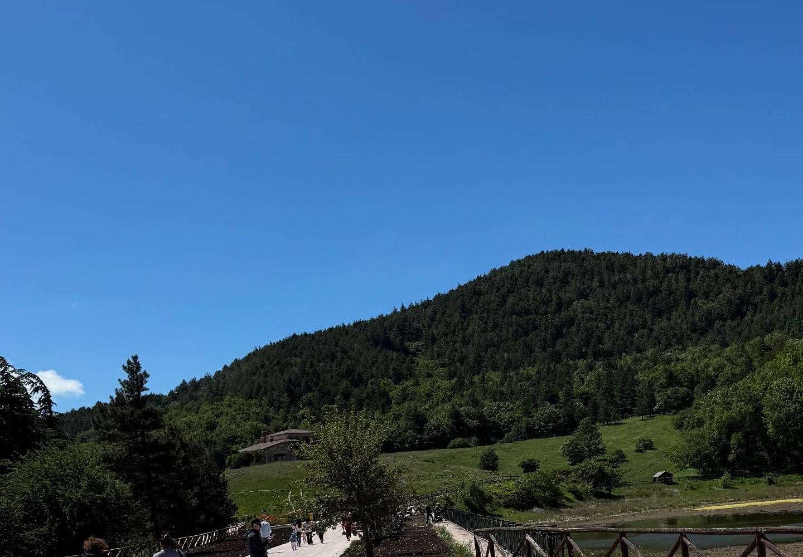
Razdelek 2
Avtor fotografije: Daunia Avventura, Biccari
Boljše izbire za gradnjo
Materiali, razporeditev in prilagodljivost

Slide 6
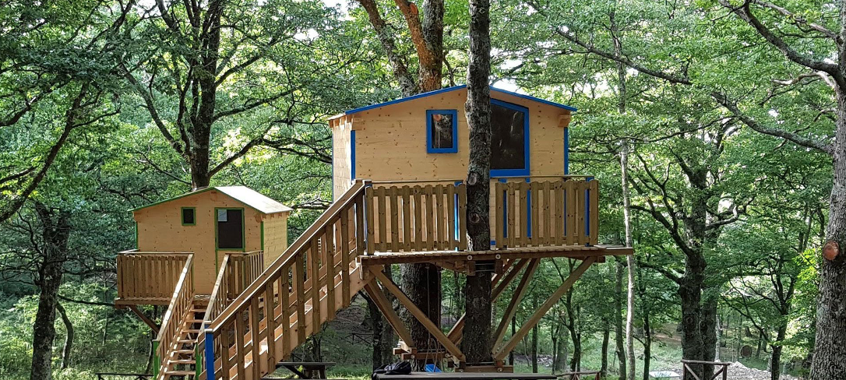
Fotografija: Meridaunia
Poglavje 2
Boljše izbire pri gradnji – materiali, razporeditev in prilagodljivost
Pregled:
To poglavje se osredotoča na to, kako lahko s pametno izbiro materialov in oblikovanja alternativne nastanitve postanejo
trajnostne in pomembne.
Uporaba lokalnih, recikliranih ali okolju prijaznih materialov zmanjšuje vpliv na okolje, hkrati pa podpira lokalno gospodarstvo in kulturno dediščino. Prilagodljiva, na podnebje odzivna razporeditev zagotavlja udobje gostom in učinkovito rabo virov. Ne glede na to, ali gre za predelavo obstoječih prostorov ali gradnjo novih, je cilj ustvariti nastanitve, ki se vklapljajo v pokrajino, služijo skupnosti in ponujajo edinstvene, avtentične izkušnje.
6

Slide 7
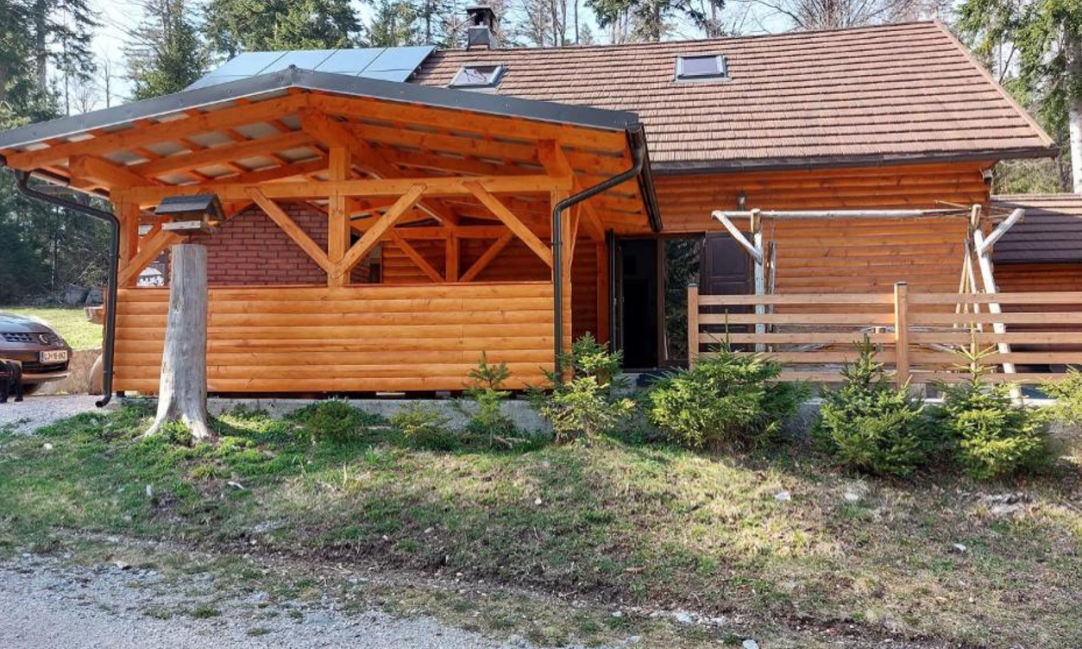
Uvod – Boljše izbire pri gradnji – materiali, razporeditev in prilagodljivost
Počitniška hiša Polsak, Slovenija
Pri načrtovanju alternativnih nastanitev izbira materialov in načrtovanje prostora nista le tehnični odločitvi – sta izraz vaših vrednot in povezanosti s krajem. V tem poglavju raziskujemo, kako zavestno izbirati gradbene materiale, ki dajejo prednost trajnosti, kulturni občutljivosti in udobju gostov.
Vir: UNWTO (2021). Turizem in razvoj podeželja.
Svetovna turistična organizacija.
https://www.unwto.org/tourism-and-rural-development
7

Slide 8
Uvod – Boljše izbire za gradnjo – materiali, razporeditev in prilagodljivost
Z izbiro lokalnih, recikliranih ali okolju prijaznih materialov zmanjšate svoj vpliv na okolje in hkrati podpirate regionalno obrt in industrijo. Izbiranje prave razporeditve presega estetiko: pomeni ustvarjanje prostorov, ki so prilagodljivi, učinkoviti in se lahko prilagajajo različnim uporabam in letnim časom. Bioklimatska zasnova, pasivna raba energije in večnamenski prostori lahko izboljšajo izkušnjo gostov in učinkovitost virov.
V tem poglavju boste izvedeli, kako uravnotežiti ekološko odgovornost z odličnostjo gostoljubnosti, tako da bo vaša nastanitev spoštovala okolje in hkrati zagotavljala udobje in pristnost. Ne glede na to, ali prenavljate zgodovinsko stavbo, načrtujete majhno ekološko kočo ali gradite modularne enote, boljše izbire gradnje vodijo do nastanitev, ki so nepozabne, pomembne in trajnostne.
Vir: UNWTO (2021). Turizem in razvoj podeželja.
Svetovna turistična organizacija.
https://www.unwto.org/tourism-and-rural-development
8

Slide 9
Poglavje 1: 4 ključna področja učenja
01
Izbira trajnostnih in
lokalnih materialov
Razumevanje, kako izbrati gradbene materiale, ki so okolju prijazni, lokalnega izvora ali reciklirani. Spoznavanje, zakaj je to pomembno za zmanjšanje ogljičnega odtisa, podporo lokalnim gospodarstvom in ustvarjanje avtentičnih izkušenj gostov, ki odražajo regionalno identiteto.

Slide 10
Poglavje 1: 4 ključna področja učenja
02
Načrtovanje za pasivno energetsko učinkovitost
Raziščite, kako uporabiti načela bioklimatskega oblikovanja – kot so naravno prezračevanje, pasivno ogrevanje in hlajenje ter sončna orientacija – za zmanjšanje porabe energije in hkratno povečanje udobja gostov. Naučite se, kako lahko izbira tlorisa naredi nastanitev udobno in okolju prijazno.

Slide 11
Poglavje 1: 4 ključna področja učenja
03
Ustvarjanje prilagodljivih in
večnamenskih prostorov
Naučite se, kako oblikovati prostore, ki se prilagajajo različnim uporabam, letnim časom ali vrstam gostov. Razumite pomen prilagodljivih tlorisov, skupnih prostorov in pretoka med notranjimi in zunanjimi prostori za izboljšanje izkušnje gostov in operativne učinkovitosti.

Slide 12
Poglavje 1: 4 ključna področja učenja
04
Gradnja za dolgoročno trajnost in
koristi za skupnost
Odkrijte, kako premišljeno načrtovanje stavb lahko podpira ne le okoljsko trajnost, temveč tudi lokalno socialno in gospodarsko odpornost. Spoznajte, kako lahko izbire na področju gradbeništva uskladite z načeli krožnega gospodarstva, zmanjšate količino odpadkov in pustite pozitivno zapuščino v skupnosti.

Slide 13
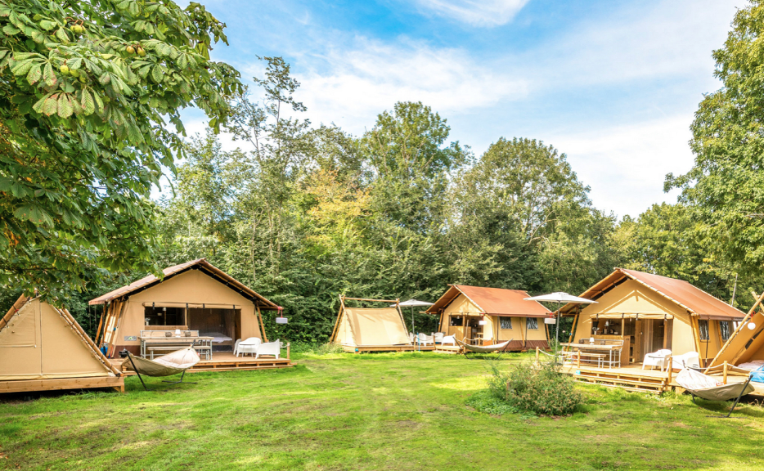
01
Izbira trajnostnih in lokalnih materialov
Ključno področje učenja
Izbira pravih gradbenih materialov je ena najpomembnejših odločitev pri razvoju alternativnih turističnih nastanitev, zlasti v podeželskih ali občutljivih okoljih.
Uporaba okolju prijaznih, lokalno pridobljenih ali recikliranih materialov zmanjšuje okoljski odtis gradnje, saj zmanjšuje emisije iz prometa, zmanjšuje izkoriščanje virov in preprečuje škodljive proizvodne procese.
Avtor fotografije:
Vrij Haven Camping, Nizozemska
13

Slide 14
Izbira trajnostnih in lokalnih materialov
01
Ključno področje učenja
Izbira materialov od lokalnih dobaviteljev ne pomaga le zmanjšati emisije ogljika, ampak tudi spodbuja lokalno gospodarstvo, ustvarja delovna mesta in ohranja tradicionalno obrtništvo. Poleg tega uporaba materialov, ki odražajo identiteto regije – kot so lokalni kamen, obnovljen les ali tradicionalna keramika – gostom dodaja občutek pripadnosti kraju.
Ko obiskovalci vidijo in se dotaknejo avtentičnih, regionalno navdihnjenih materialov, njihovo bivanje postane bolj smiselno in intenzivno. Ta pristop ponudnikom nastanitev pomaga uravnotežiti okoljsko odgovornost s kulturno avtentičnostjo in ustvariti edinstvene prostore, ki pritegnejo sodobne popotnike, ki cenijo trajnost in povezanost z lokalno skupnostjo.
14

Slide 15
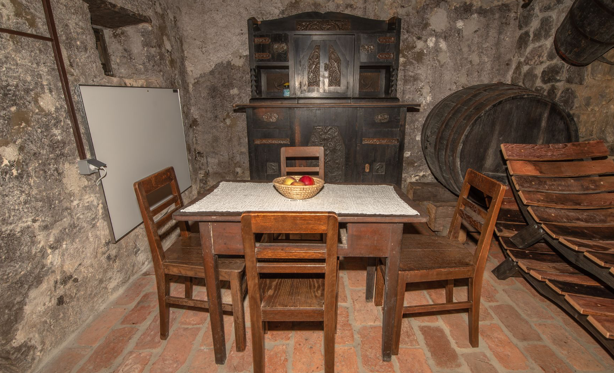
Osnovna vsebina
Avtor fotografije:
Vineyard Cottage Skatlar, Slovenija
Okoljske prednosti trajnostnih materialov
Spoznajte, kako lahko izbira okolju prijaznih materialov, kot so obnovljeni les, naravni kamen, bambus, pluta ali reciklirani kompoziti, zmanjša porabo energije, zmanjša količino odpadkov in zmanjša vaš ogljični odtis. Razumite ocene življenjskega cikla in kako materiali vplivajo na okolje od pridobivanja do odstranjevanja.
15

Slide 16
Osnovna vsebina
Podpiranje lokalnih
dobavnih verig
Izboljšanje izkušnje gostov z avtentičnim oblikovanjem
Raziščite, kako sodelovanje z lokalnimi obrtniki, dobavitelji in gradbenimi strokovnjaki spodbuja regionalni gospodarski razvoj. Uporaba lokalno pridobljenih materialov zmanjšuje emisije iz prometa, podpira lokalna podjetja in ohranja tradicionalne gradbene tehnike, ki prispevajo k občutku pripadnosti kraju.
Odkrijte, kako izbira materialov vpliva na videz, občutek in čustveni vpliv prostora. Lokalni in naravni materiali ustvarjajo avtentična, zgodbam bogata okolja, ki si jih gostje zapomnijo in delijo, s čimer se okrepi vrednost kulturne potopitve v turistične izkušnje.
16

Slide 17
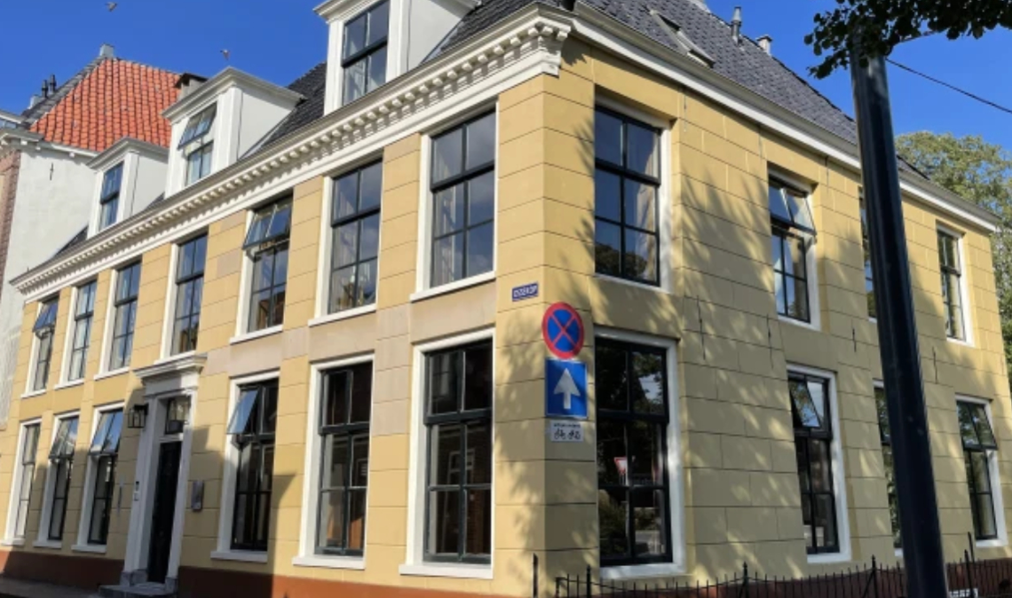
Osnovna vsebina
Uravnoteženje stroškov, trajnosti in vzdržljivosti
Razumite, kako oceniti materiale ne le glede na ceno, ampak tudi glede na dolgoročno zmogljivost, potrebe po vzdrževanju in trajnostne lastnosti. Naučite se, kako uravnotežiti estetiko in funkcionalnost ter zagotoviti, da so materiali trajni, energetsko učinkoviti in primerni za lokalno podnebje in okolje.
Avtor fotografije:
De Old Signorie BB, Nizozemska
17

Slide 18
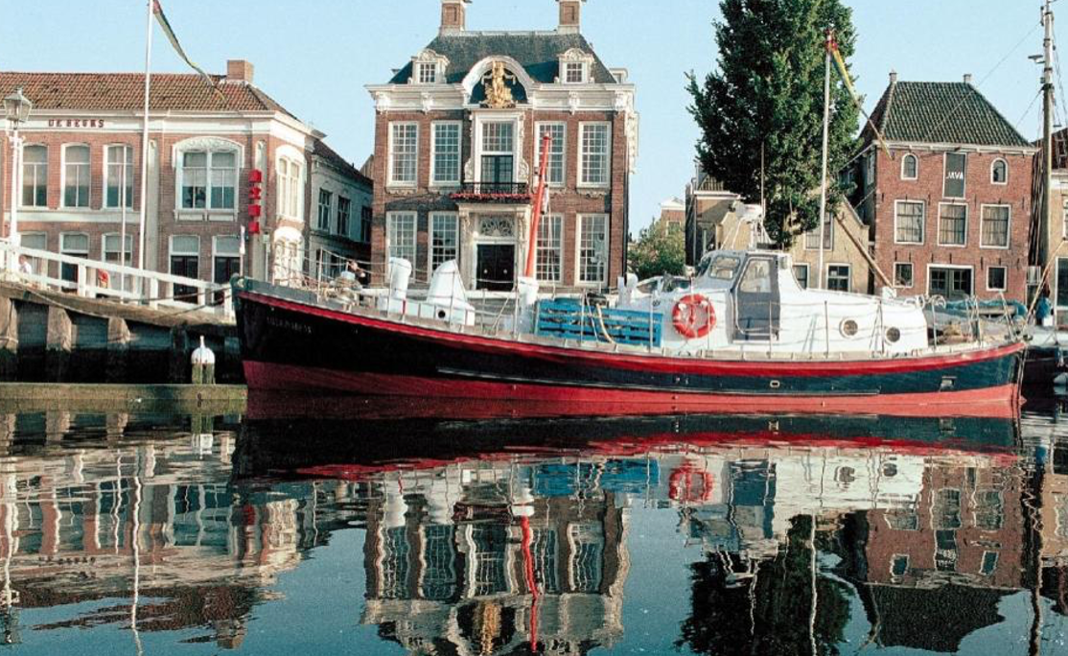
02
Načrtovanje za pasivno energetsko učinkovitost
Ključno področje učenja
Načrtovanje pasivne energetske učinkovitosti pomeni ustvarjanje prostorov, ki naravno uravnavajo temperaturo in pretok zraka, s čimer se zmanjša potreba po umetnem ogrevanju, hlajenju ali osvetlitvi. Z uporabo načel bioklimatskega načrtovanja lahko prilagodite tloris stavbe naravnemu okolju, da zmanjšate porabo energije in hkrati ohranite udobje gostov.
Avtor fotografije:
Reddingsboot Harlingen Boat, Nizozemska
18

Slide 19
02
Načrtovanje za pasivno energetsko učinkovitost
Ključno področje učenja
To vključuje premišljene odločitve o usmerjenosti stavbe – na primer o pozicioniranju oken, da v hladnejših mesecih zajemajo sončno svetlobo, v toplejših pa zagotavljajo senco. Vključuje tudi integracijo naravnega prezračevanja, uporabo toplotno masivnih materialov, kot sta kamen ali beton, za zadrževanje toplote, ter načrtovanje nadstreškov ali zelenih streh za nadzorovanje temperaturnih nihanj.
Za podeželska ali alternativna nastanitvena območja, kjer so priključki na komunalne storitve lahko omejeni ali dragi, pasivne energetske strategije ponujajo cenovno dostopno, okolju prijazno rešitev, ki izboljšuje trajnost in zadovoljstvo gostov.
19

Slide 20
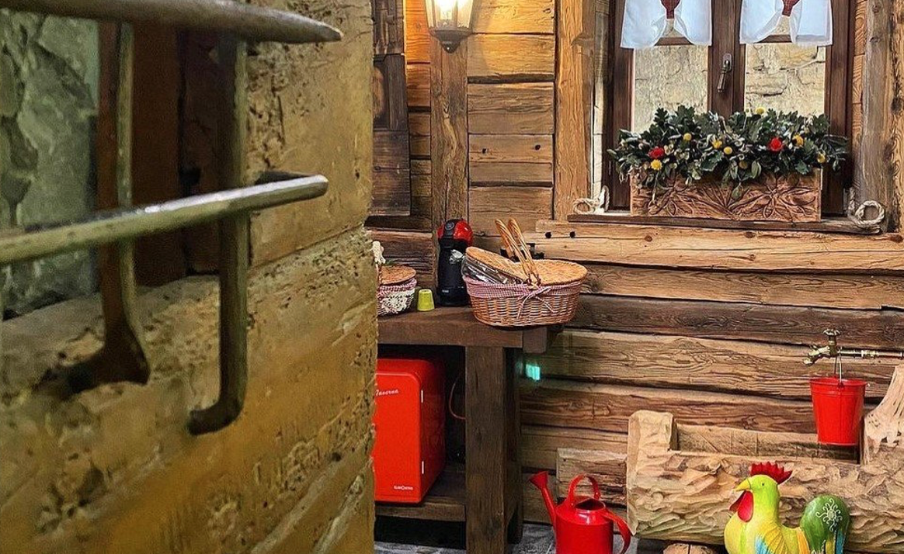
Osnovna vsebina
Avtor fotografije:
Urban Picnic, Italija
Načela bioklimatske zasnove
Odkrijte, kako oblikovati nastanitve, ki ostanejo poleti naravno hladne in pozimi tople z uporabo pametne razporeditve, sončne usmerjenosti, prečnega prezračevanja in tehnik senčenja. To zmanjša odvisnost od umetnih sistemov ogrevanja in hlajenja, zniža stroške energije in gostom zagotavlja udobno bivanje, prilagojeno podnebnim razmeram.
20

Slide 21
Osnovna vsebina
Pametna usmeritev in razporeditev
Toplotna masa
in izolacija
Osvojite umetnost pozicioniranja oken, vrat in sten, da bi povečali količino naravne svetlobe, spodbudili učinkovit pretok zraka in podprli pasivno uravnavanje temperature. Takšne strateške odločitve o razporeditvi ne le povečajo udobje gostov, ampak tudi zmanjšajo odvisnost od mehanskega ogrevanja in hlajenja, zaradi česar je vaša nastanitev energetsko učinkovitejša in okolju prijaznejša.
Naučite se praktičnih strategij za spodbujanje naravnega pretoka zraka, vključno z uporabo zasnov za prečno prezračevanje, odpirajočimi se okni in odprtimi prostori, ki spodbujajo pasivno hlajenje. Te rešitve zmanjšujejo odvisnost od mehanskih sistemov, znižujejo stroške energije in ustvarjajo zdravo in udobno okolje za goste.
21

Slide 22
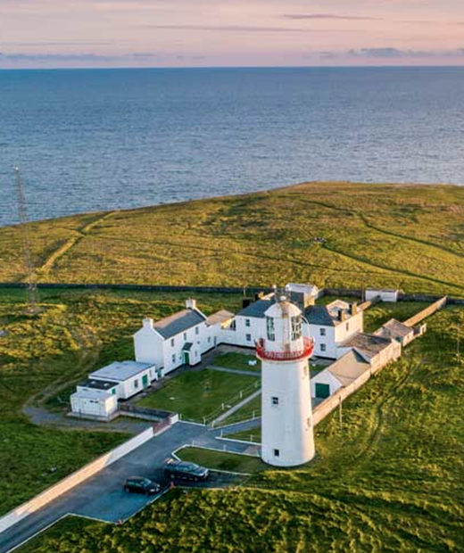
Osnovna vsebina
Tehnike naravnega prezračevanja
Spoznajte praktične strategije za spodbujanje naravnega pretoka zraka, vključno z uporabo zasnov za prečno prezračevanje, odpirajočimi se okni in odprtimi prostori, ki spodbujajo pasivno hlajenje. Te rešitve zmanjšujejo odvisnost od mehanskih sistemov, znižujejo stroške energije in ustvarjajo zdravo in udobno okolje za goste.
Avtor fotografije: LoopHead Lighthouse.ie
22

Slide 23
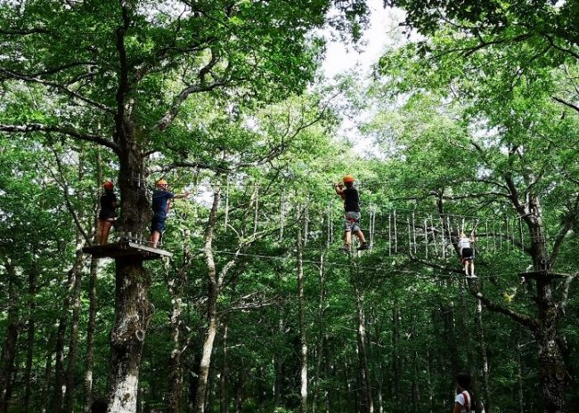
Osnovna vsebina
Zelene integracijske značilnosti
Vključite elemente, kot so zelene strehe, senčne terase in žive stene, da naravno uravnavate temperaturo, hkrati pa obogatite biotsko raznovrstnost lokacije in izkušnjo gostov. Te značilnosti ne le izboljšujejo toplotno udobje, ampak ustvarjajo tudi vizualno privlačne prostore, ki obiskovalce povezujejo z okolico.
Avtor fotografije: Daunia Avventura, Biccari

Slide 24
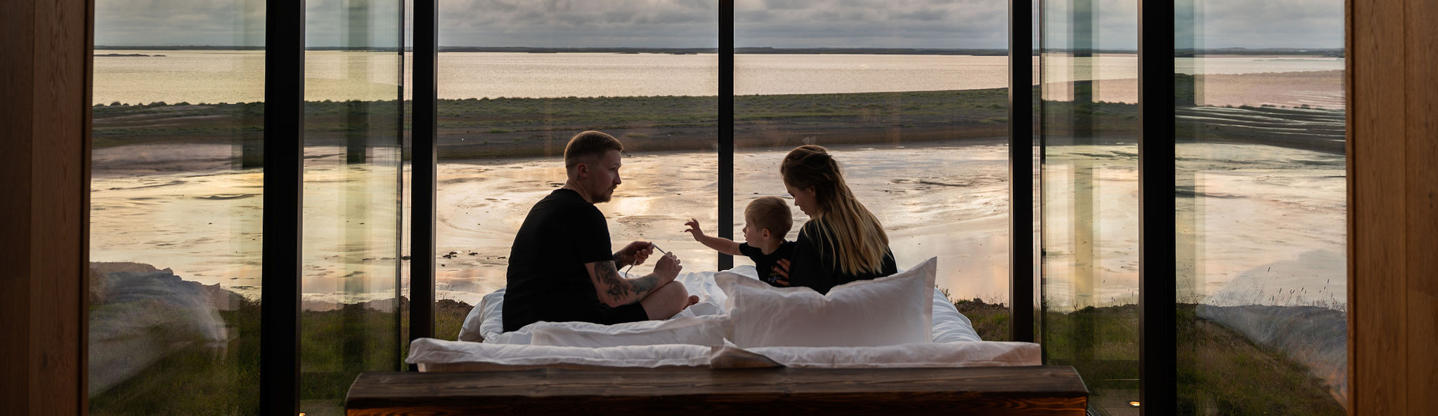

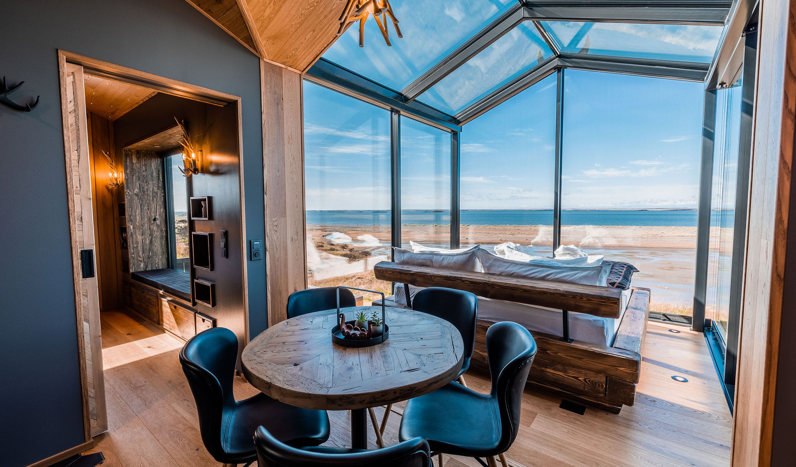
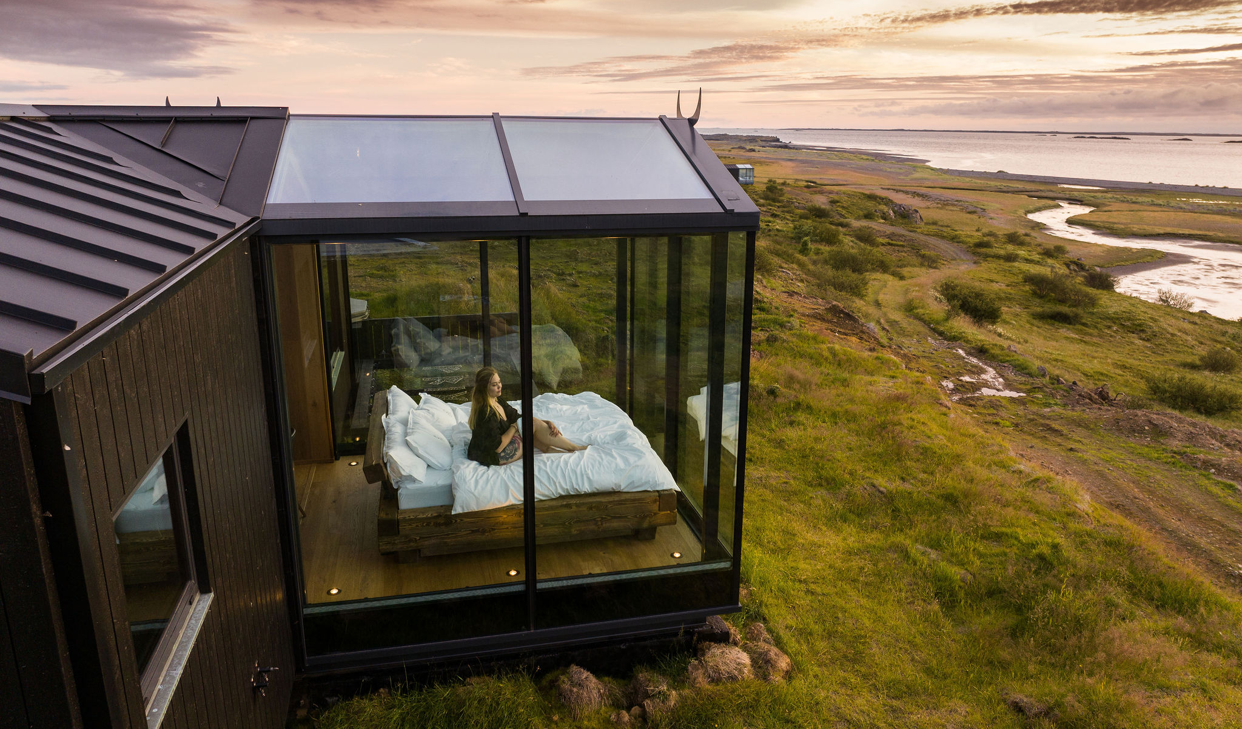
ISLANDIJA
Foto: Panoramic Glass Lodge, Islandija
24

Slide 25
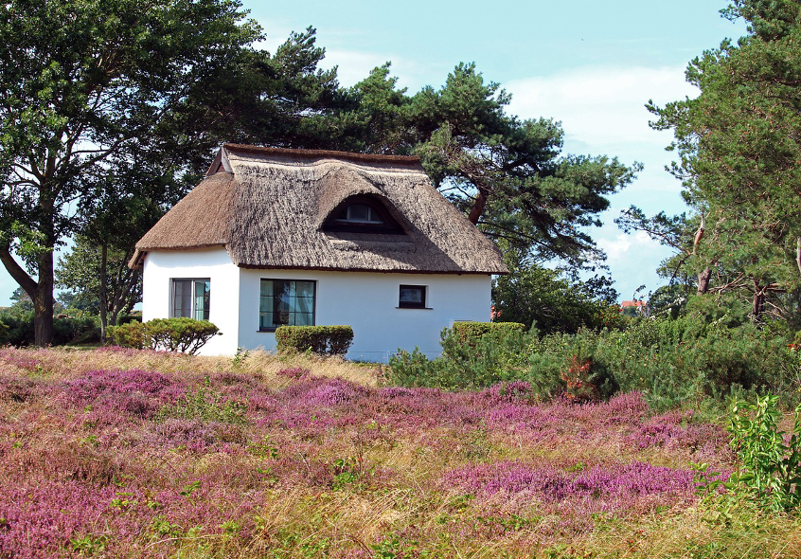
03
Ustvarjanje prilagodljivih in večnamenskih prostorov
Ključno področje učenja
Ustvarjanje prilagodljivih in večnamenskih prostorov pomeni oblikovanje nastanitev, ki se lahko prilagajajo spreminjajočim se potrebam skozi čas. V okviru podeželskega in alternativnega turizma ta pristop omogoča, da stavbe služijo več namenom – na primer preoblikovanje jedilnice v delavnico ali sobe za goste v kotiček za skupinsko delo.
Fotografija: Hiddensee
25

Slide 26
03
Ustvarjanje prilagodljivih in večnamenskih prostorov
Ključno področje učenja
Z oblikovanjem prostorov, ki so modularni, jih lahko spreminjamo ali so odprti za različne namene, lahko majhna turistična podjetja optimizirajo prostor, zmanjšajo operativne stroške in razširijo uporabnost svoje nepremičnine skozi vse letne čase.
Ta prilagodljivost podpira tudi odpornost, saj lastnikom omogoča, da svoje storitve prilagodijo spremembam na trgu, pričakovanjem gostov ali potrebam skupnosti. Za goste večnamenski prostori ustvarjajo bogatejše in bolj privlačne izkušnje, ki spodbujajo interakcijo in povezovanje v okolju, ki je osebno in vsestransko.
26

Slide 27
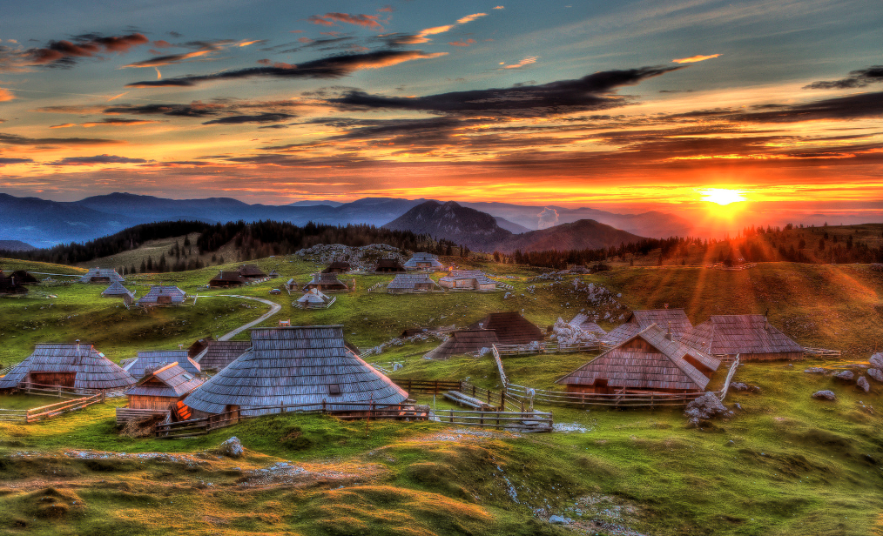
Osnovna vsebina
Foto: Velika Planina, Slovenija
Oblikovanje za prilagodljivost
Naučite se, kako ustvariti vsestranske prostore, ki lahko skozi dan ali leto služijo različnim namenom, na primer združujejo prostore za sprostitev gostov s prostori za skupne dogodke.
27

Slide 28
Osnovna vsebina
Povezana integracija notranjih in zunanjih prostorov
Modularno pohištvo in pametni interierji
Raziščite uporabo zložljivega ali premičnega pohištva, s katerim lahko hitro spremenite razpored prostora, hkrati pa ohranite skladnost oblikovanja in prijaznost do gostov.
Spoznajte, kako razširiti prostore za nastanitev na zunanje površine, s pomočjo teras in vrtov, da ponudite bolj prilagodljive izkušnje v stiku z naravo.
28

Slide 29
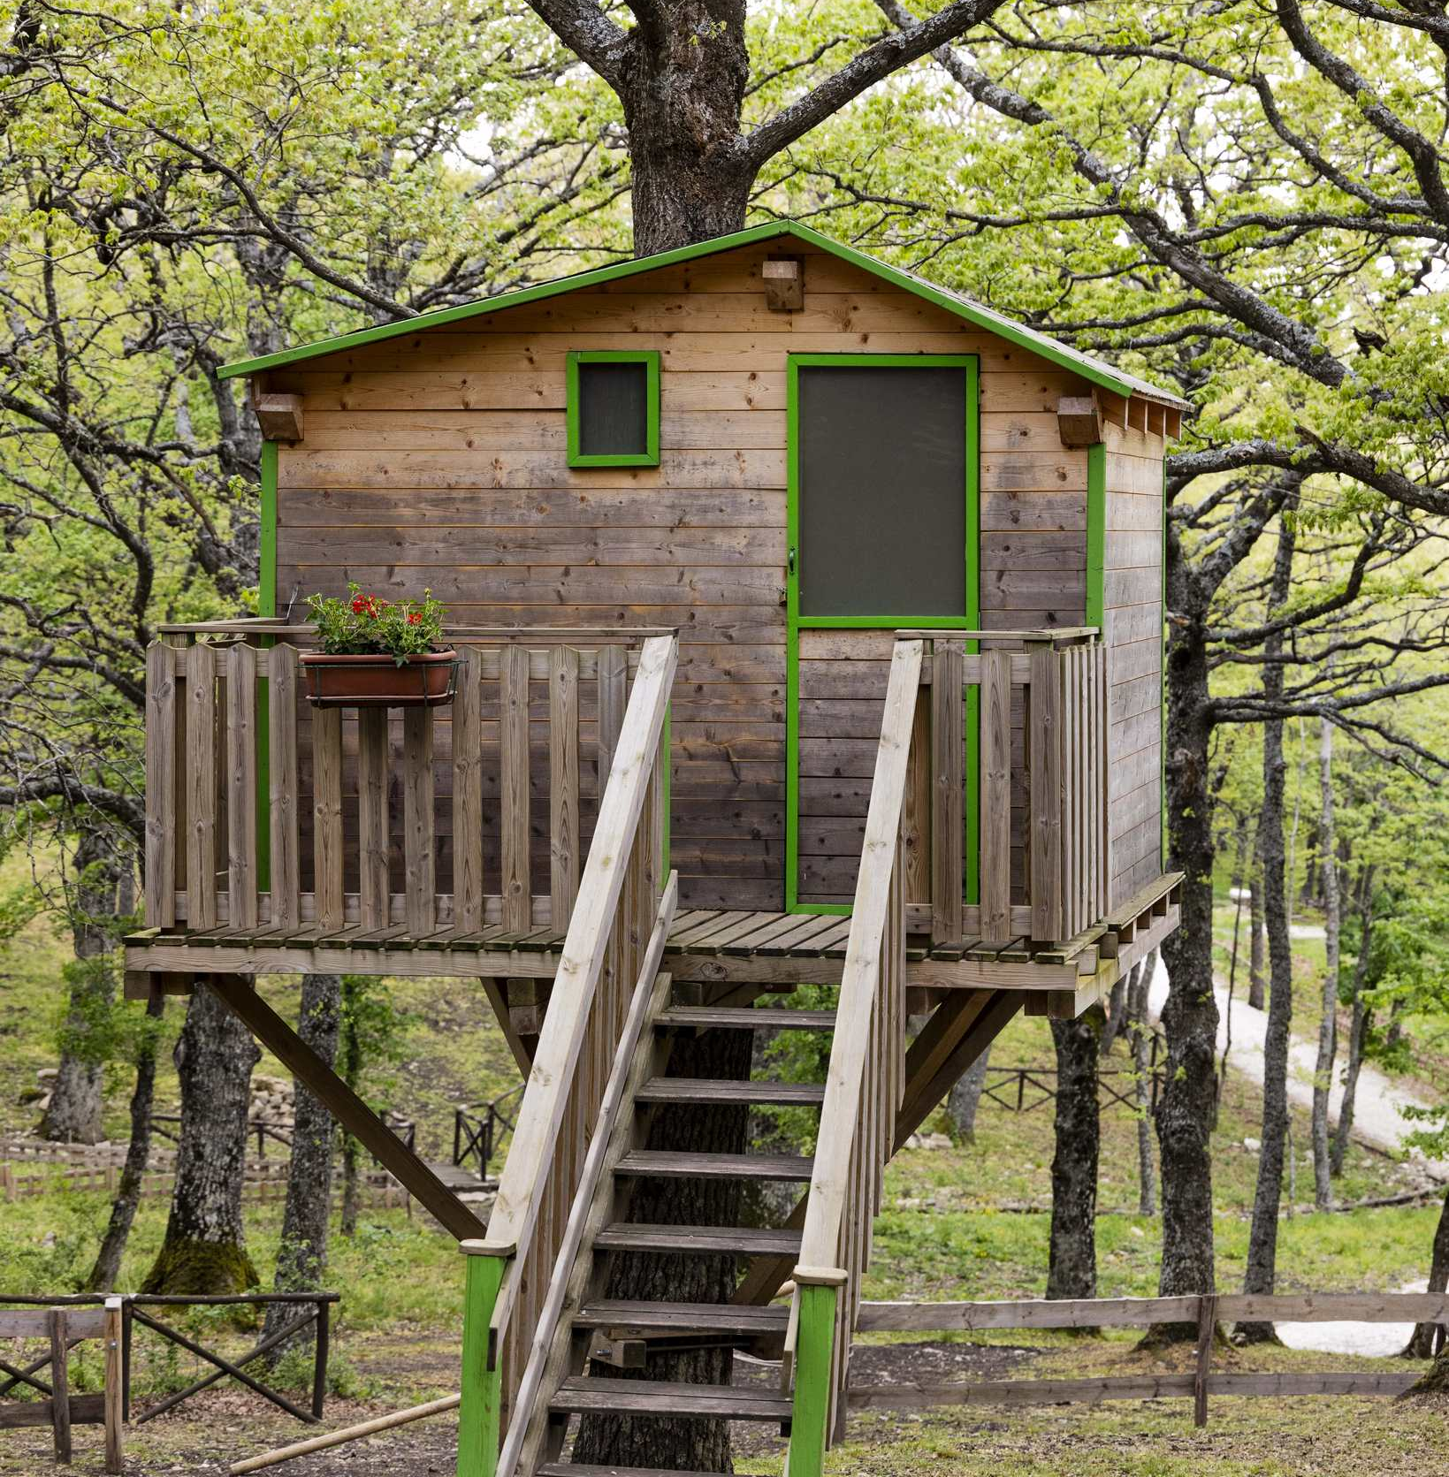
Osnovna vsebina
Podpora lokalni skupnosti
Raziščite, kako lahko dobro zasnovani večnamenski prostori služijo tako turistom kot lokalnim prebivalcem – podnevi gostijo goste, ponoči pa družabne dogodke –, ustvarjajo pomembne povezave in podpirajo lokalno družbeno in gospodarsko življenje.
Avtor fotografije: Meridaunia

Slide 30
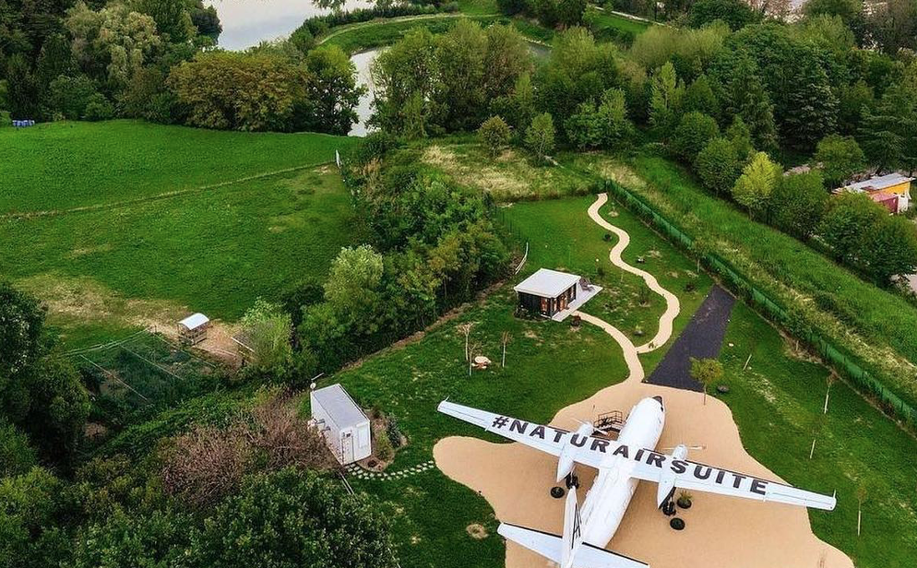
Gradnja za dolgoročno trajnost in koristi za skupnost
04
Gradnja za dolgoročno trajnost in koristi za skupnost pomeni preseganje kratkoročnih turističnih dobičkov in ustvarjanje nastanitev, ki prispevajo k trajni vrednosti lokalnega okolja in družbe.
Ta pristop upošteva celoten življenjski cikel stavbe – od gradnje do vsakodnevnega obratovanja in morebitne prenove ali preureditve. Vključuje izbiro trajnih materialov, ki lepo starajo in zahtevajo minimalno vzdrževanje, kar zmanjša potrebo po nenehnih popravilih ali zamenjavah. Prav tako daje prednost partnerstvom z lokalnimi obrtniki, gradbeniki in dobavitelji, s čimer ohranja gospodarske koristi znotraj skupnosti.
Ključno področje učenja
Avtor fotografije:
Natur Air Suite, Italija
30

Slide 31
04
Gradnja za dolgoročno trajnost in koristi skupnosti
Ključno področje učenja
Trajnostne gradbene prakse lahko vključujejo vključevanje obnovljivih virov energije, uporabo sistemov za varčevanje z vodo in oblikovanje prostorov, ki zmanjšujejo porabo virov, ne da bi pri tem žrtvovali udobje. Poleg tega je treba strukture načrtovati v skladu z lokalno pokrajino, pri čemer je treba preprečiti prekomeren razvoj in zaščititi naravne habitate. Z osredotočanjem na dolgoročno trajnost lahko ponudniki nastanitev zagotovijo, da bo njihovo poslovanje ostalo uspešno še desetletja, hkrati pa ustvarijo priložnosti za lokalno zaposlovanje, ohranjanje kulture in socialno kohezijo. Ta strategija pomaga graditi odpornost v podeželskih ali slabo zastopanih regijah, pri čemer turizem postane orodje za regenerativno rast in ne za izkoriščanje.
31

Slide 32
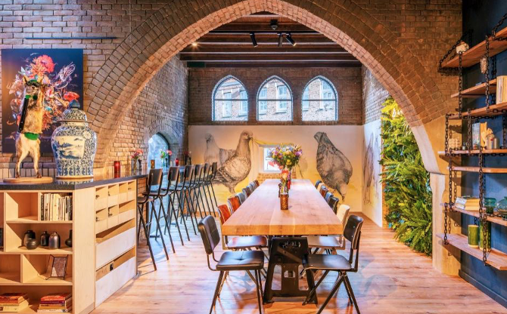
Osnovna vsebina
Avtor fotografije:
BUNK Hotel Amsterdam, Nizozemska
Razmišljanje o življenjskem ciklu v gradbeništvu in obratovanju
Trajnostno gradbeništvo zahteva prehod od kratkoročnega razvoja k razmišljanju o življenjskem ciklu. To vključuje upoštevanje okoljskih, socialnih in gospodarskih vplivov stavbe od gradnje do desetletij uporabe.
Izbira trajnih, lokalno pridobljenih in vzdrževanje materialov, kot so naravni kamen ali obnovljen les, zmanjšuje vpliv na okolje in hkrati zagotavlja dolgoročno odpornost.
32

Slide 33
Osnovna vsebina
Razmišljanje o življenjskem ciklu pri gradnji in obratovanju
Razmišljanje o življenjskem ciklu vključuje tudi fazo obratovanja. Vključevanje obnovljivih virov energije, sistemov za varčevanje z vodo in energetsko učinkovitih tehnologij pomaga zmanjšati vpliv stavbe na okolje in hkrati znižati tekoče stroške. Te rešitve niso le okolju prijazne, ampak tudi povečujejo finančno trajnost.
Nazadnje, načrtovanje za prilagodljivost – na primer ustvarjanje prostorov, ki se lahko razvijajo v skladu s spreminjajočimi se turističnimi trendi – ščiti vašo naložbo in preprečuje, da bi infrastruktura postala zastarela. Ta dolgoročna vizija zagotavlja, da nastanitev ostane relevantna, uporabna in koristna tako za obiskovalce kot za lokalno skupnost.
33

Slide 34
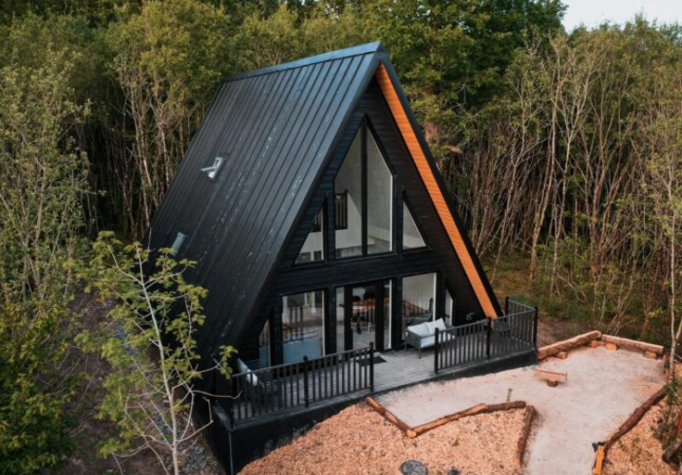
Osnovna vsebina
Fotografija:
Drumhierny, Woodland, Leitrim, Irska
Na skupnosti osredotočeno oblikovanje in lokalna gospodarska integracija
Dolgoročna trajnost ni povezana samo z zgradbami, ampak tudi z ljudmi in krajem. Oblikovanje, usmerjeno v skupnost, pomeni ustvarjanje nastanitev, ki so v skladu s potrebami, vrednotami in kulturno identiteto lokalnega prebivalstva. To lahko vključuje uporabo tradicionalnih arhitekturnih stilov, sodelovanje z lokalnimi obrtniki ali vključevanje kulturnih zgodb v izkušnjo gostov. S tem ohranjate nesnovno dediščino in gostom ponujate avtentično izkušnjo, povezano s krajem.
34

Slide 35
Osnovna vsebina
Na skupnosti osredotočen dizajn in lokalna gospodarska integracija
Poleg estetike je ključnega pomena tudi lokalna gospodarska integracija. Trajnostna turistična podjetja lahko dajejo prednost zaposlovanju lokalnega osebja, nabavi surovin od lokalnih proizvajalcev in sodelovanju z lokalnimi podjetji, kot so vodniki, obrtniki ali kmetje. Na primer, zajtrk lahko vključuje lokalno pridelane izdelke, gostom pa se lahko ponudi oglede, ki jih vodijo lokalni pripovedovalci zgodb ali obrtniki. Ta model zagotavlja, da prihodki iz turizma ostanejo v skupnosti, kar ustvarja skupno blaginjo namesto zunanjega izkoriščanja dobička.
S spodbujanjem partnerstev z lokalnimi deležniki in spoštovanjem kulturnih in okoljskih omejitev destinacije ponudniki nastanitev prispevajo k odpornosti skupnosti. Pomagajo preprečevati pretiran turizem, gentrifikacijo ali izgubo lokalnega značaja, s čimer turizem spreminjajo v orodje za krepitev vloge in trajnostni regionalni razvoj.
35

Slide 36
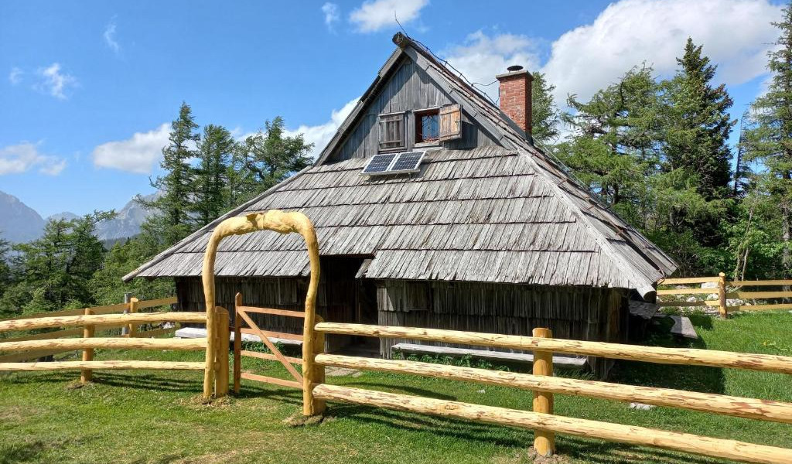
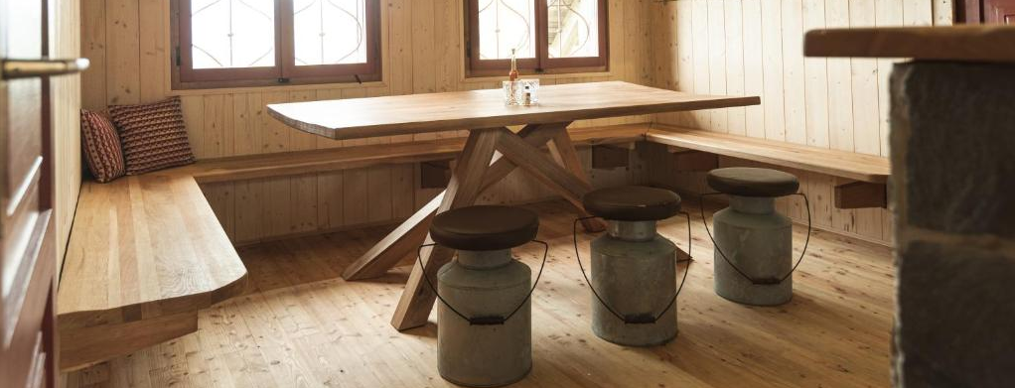
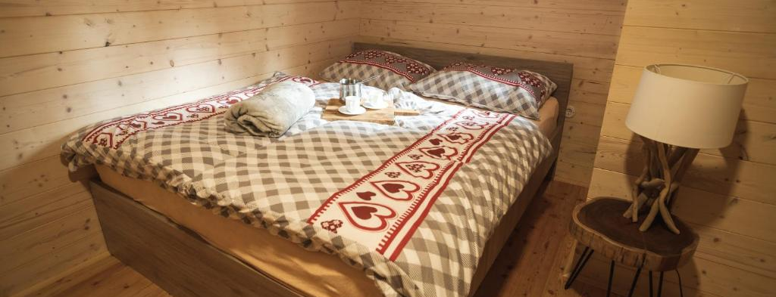

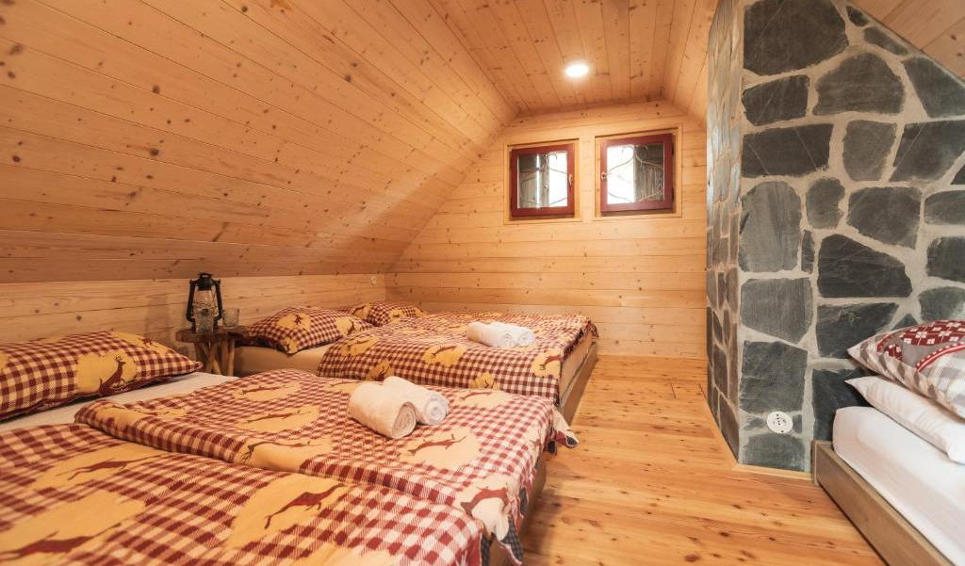
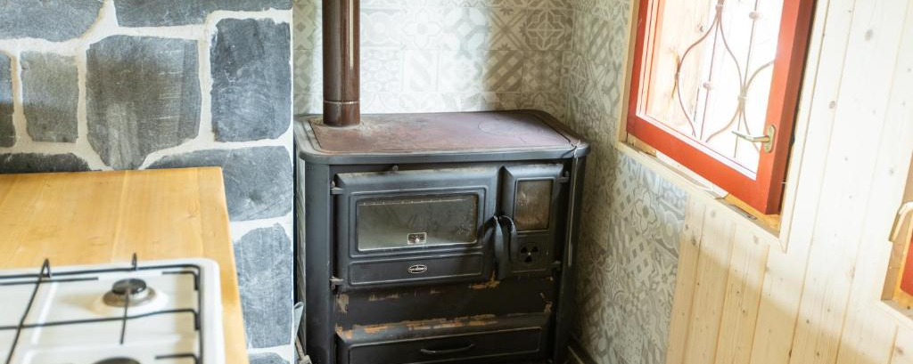
SLOVENIJA
Fotografija: Chalet Rušovc, Slovenija
36

Slide 37
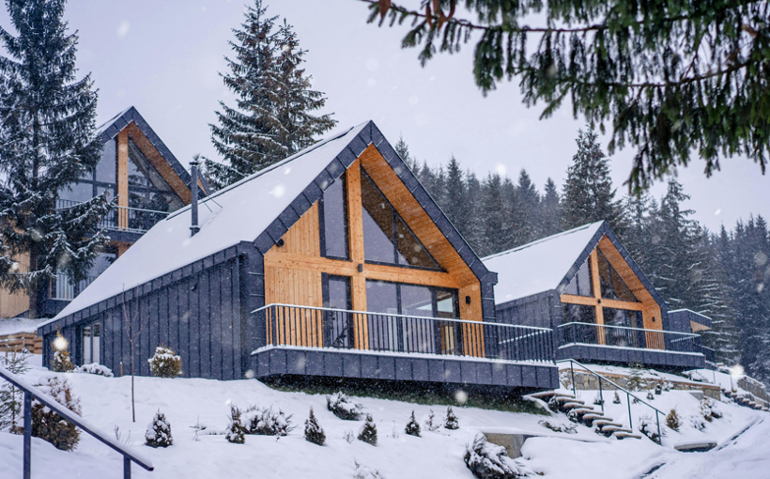
04
Ocenjevanje in predelava obstoječih stavb
Ključno področje učenja
Izbira okolju prijaznih, lokalno pridobljenih in recikliranih materialov zmanjšuje vpliv na okolje in hkrati spodbuja občutek pripadnosti kraju. Uporaba materialov, kot so lokalni kamen, obnovljen les ali naravna zemlja, ne le zmanjšuje emisije zaradi prevoza, ampak tudi ustvarja nastanitve, ki odražajo kulturo in tradicije regije. Ta pristnost izboljša izkušnjo gostov, hkrati pa podpira lokalno gospodarstvo in obrtništvo.
Vir: Program Združenih narodov za okolje (UNEP). (2021).
Gradbeni materiali in podnebje: gradnja nove prihodnosti. UNEP.
Povezava: https://www.unep.org/resources/report/building-materials-and
-climate-constructing-new-future
37

Slide 38
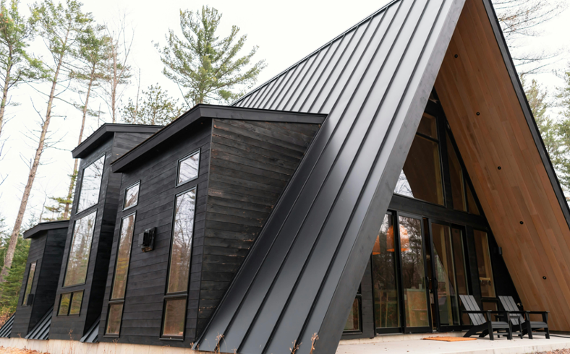
04
Ocenjevanje in predelava obstoječih stavb
Ključno področje učenja
Vključevanje pasivnih elementov zasnove – kot so optimalna usmeritev stavbe, naravno prezračevanje in materiali s toplotno maso – znatno zmanjša porabo energije za ogrevanje in hlajenje. Pametne razporeditve, tehnike senčenja in bioklimatska načrtovanja pomagajo ohranjati udobje v notranjih prostorih, hkrati pa zmanjšujejo odvisnost od mehanskih sistemov, znižujejo dolgoročne stroške in vpliv na okolje.
Vir: Mednarodna agencija za energijo (IEA) in Program Združenih
(2013).
Tehnološki načrt: energetsko učinkovite ovojnice stavb.
Povezava: https://www.iea.org/reports/technology-roadmap-energy-efficient
-building-envelopes
38

Slide 39
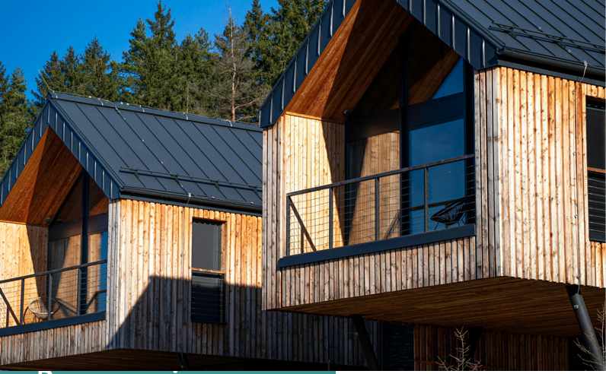
04
Ocenjevanje in preoblikovanje obstoječih stavb
Ključno področje učenja
Ustvarjanje večnamenskih prostorov ponudnikom nastanitev omogoča, da se prilagodijo spreminjajočim se potrebam gostov in lokalnim priložnostim. Z oblikovanjem prostorov, ki lahko gostijo tako turistične dejavnosti kot tudi dogodke skupnosti, nastanitev postane središče lokalnega druženja, kar povečuje družbeno vrednost in gospodarsko odpornost. Ta prilagodljivost tudi ščiti podjetje pred spremembami na trgu, saj ponuja raznolike možnosti uporabe.
Vir: UNWTO (Svetovna turistična organizacija). (2020).
„Turizem in razvoj podeželja“.
Povezava: https://www.e-unwto.org/doi/book/10.18111/9789284422173
39

Slide 40
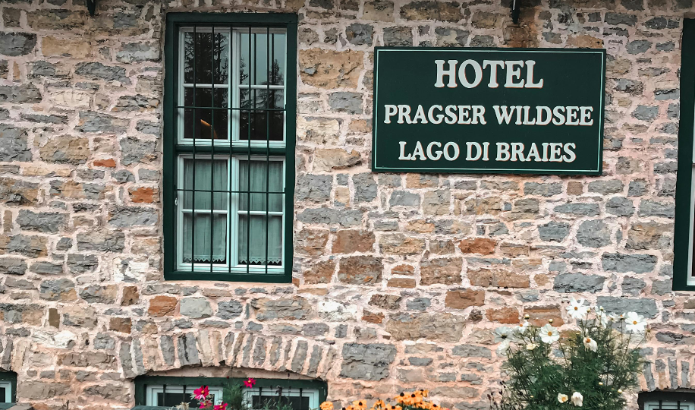
04
Ocenjevanje in predelava obstoječih stavb
Ključno področje učenja
Gradnja za dolgoročno trajnost vključuje več kot samo zeleno gradnjo – zahteva upoštevanje celotnega življenjskega cikla stavbe. Trajni materiali, sistemi za obnovljivo energijo in tehnologije za varčevanje z vodo sčasoma zmanjšujejo obratovalne stroške. Načrtovanje prihodnje prilagodljivosti zagotavlja, da nastanitev ostane ustrezna tudi ob spreminjanju turističnih trendov, s čimer se zaščiti tako naložba kot tudi kulturno in okoljsko bogastvo skupnosti.
Vir: NA POTI K KROŽNEMU GOSPODARSTVU V GRADBENEM OKOLJU
Povezava: https://build360.ie/wp-content/uploads/2023/07/Circular-Buildings- Coalition-Report.pdf
40

Slide 41
Kako zgraditi hotel z neto ničelnimi emisijami
Kliknite za ogled videa
Ime:
Hotel Svart, Norveška
Opis:
Ta video posnetek Tomorrow’s Build raziskuje
inovativno zasnovo hotela Svart na Norveškem,
enega prvih energetsko pozitivnih hotelov na svetu.
Video pojasnjuje, kako projekt združuje lokalne materiale, pasivne energetske strategije in prilagodljive arhitekturne rešitve, da se zmanjša vpliv na okolje in hkrati ponudi vrhunska doživetja gostom. Ponuja vpogled v gradbene metode in trajnostne prakse, ki hotel naredijo za vzorčni primer razvoja gostinstva z neto ničelnim izpustom.
Fotografija: Meridaunia

Slide 42
Kako zgraditi hotel z neto ničelnimi emisijami
Kliknite za ogled videa
Uporabi za temo 1:
Ta video podpira poglavje 2: Boljše izbire pri gradnji – materiali, razpored in prilagodljivost. Prikazuje, kako strateške izbire pri načrtovanju – kot so pasivna sončna usmeritev, uporaba okolju prijaznih materialov in modularna gradnja – lahko ustvarijo nastanitev, ki je hkrati razkošna in okolju prijazna.
Avtor fotografije: Meridaunia

Slide 43
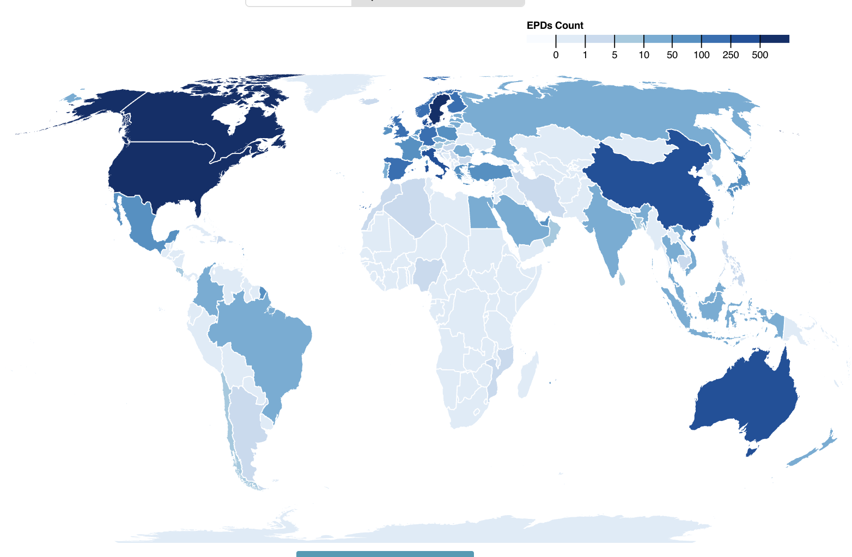
Digitalno orodje: EC3 (kalkulator za izračun ogljika v gradbenih materialih)
Kliknite za prenos orodij
EC3 je brezplačna digitalna platforma, ki jo je razvila organizacija Building Transparency in pomaga oblikovalcem, gradbenikom in razvijalcem nastanitev oceniti in zmanjšati vgrajeni ogljik v gradbenih materialih.
Zagotavlja podatke v realnem času o vplivu materialov, kot so beton, jeklo, les in izolacija, na okolje, kar uporabnikom omogoča, da se v fazi načrtovanja in nabave odločajo za nizkoogljične alternative.

Slide 44
Digitalno orodje: EC3 (kalkulator za izračun ogljika v gradbeništvu)
Kliknite za prenos orodij
EC3 je zelo pomemben za izbiro trajnostnih gradbenih materialov in načrtovanje okolju prijazne gradnje.
Uporabniki lahko primerjajo dobavitelje, ocenijo ogljični odtis različnih možnosti in dajo prednost lokalnim in recikliranim materialom, s čimer podpirajo okoljske cilje in avtentično, na kraju zasnovano oblikovanje.

Slide 45
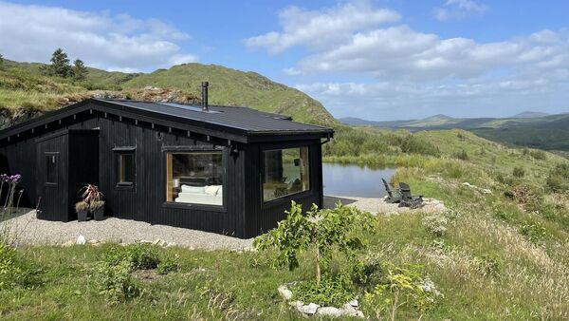
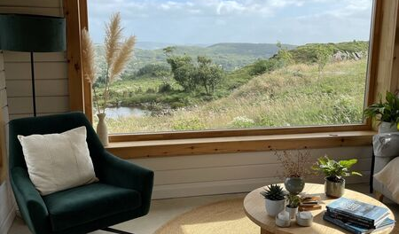

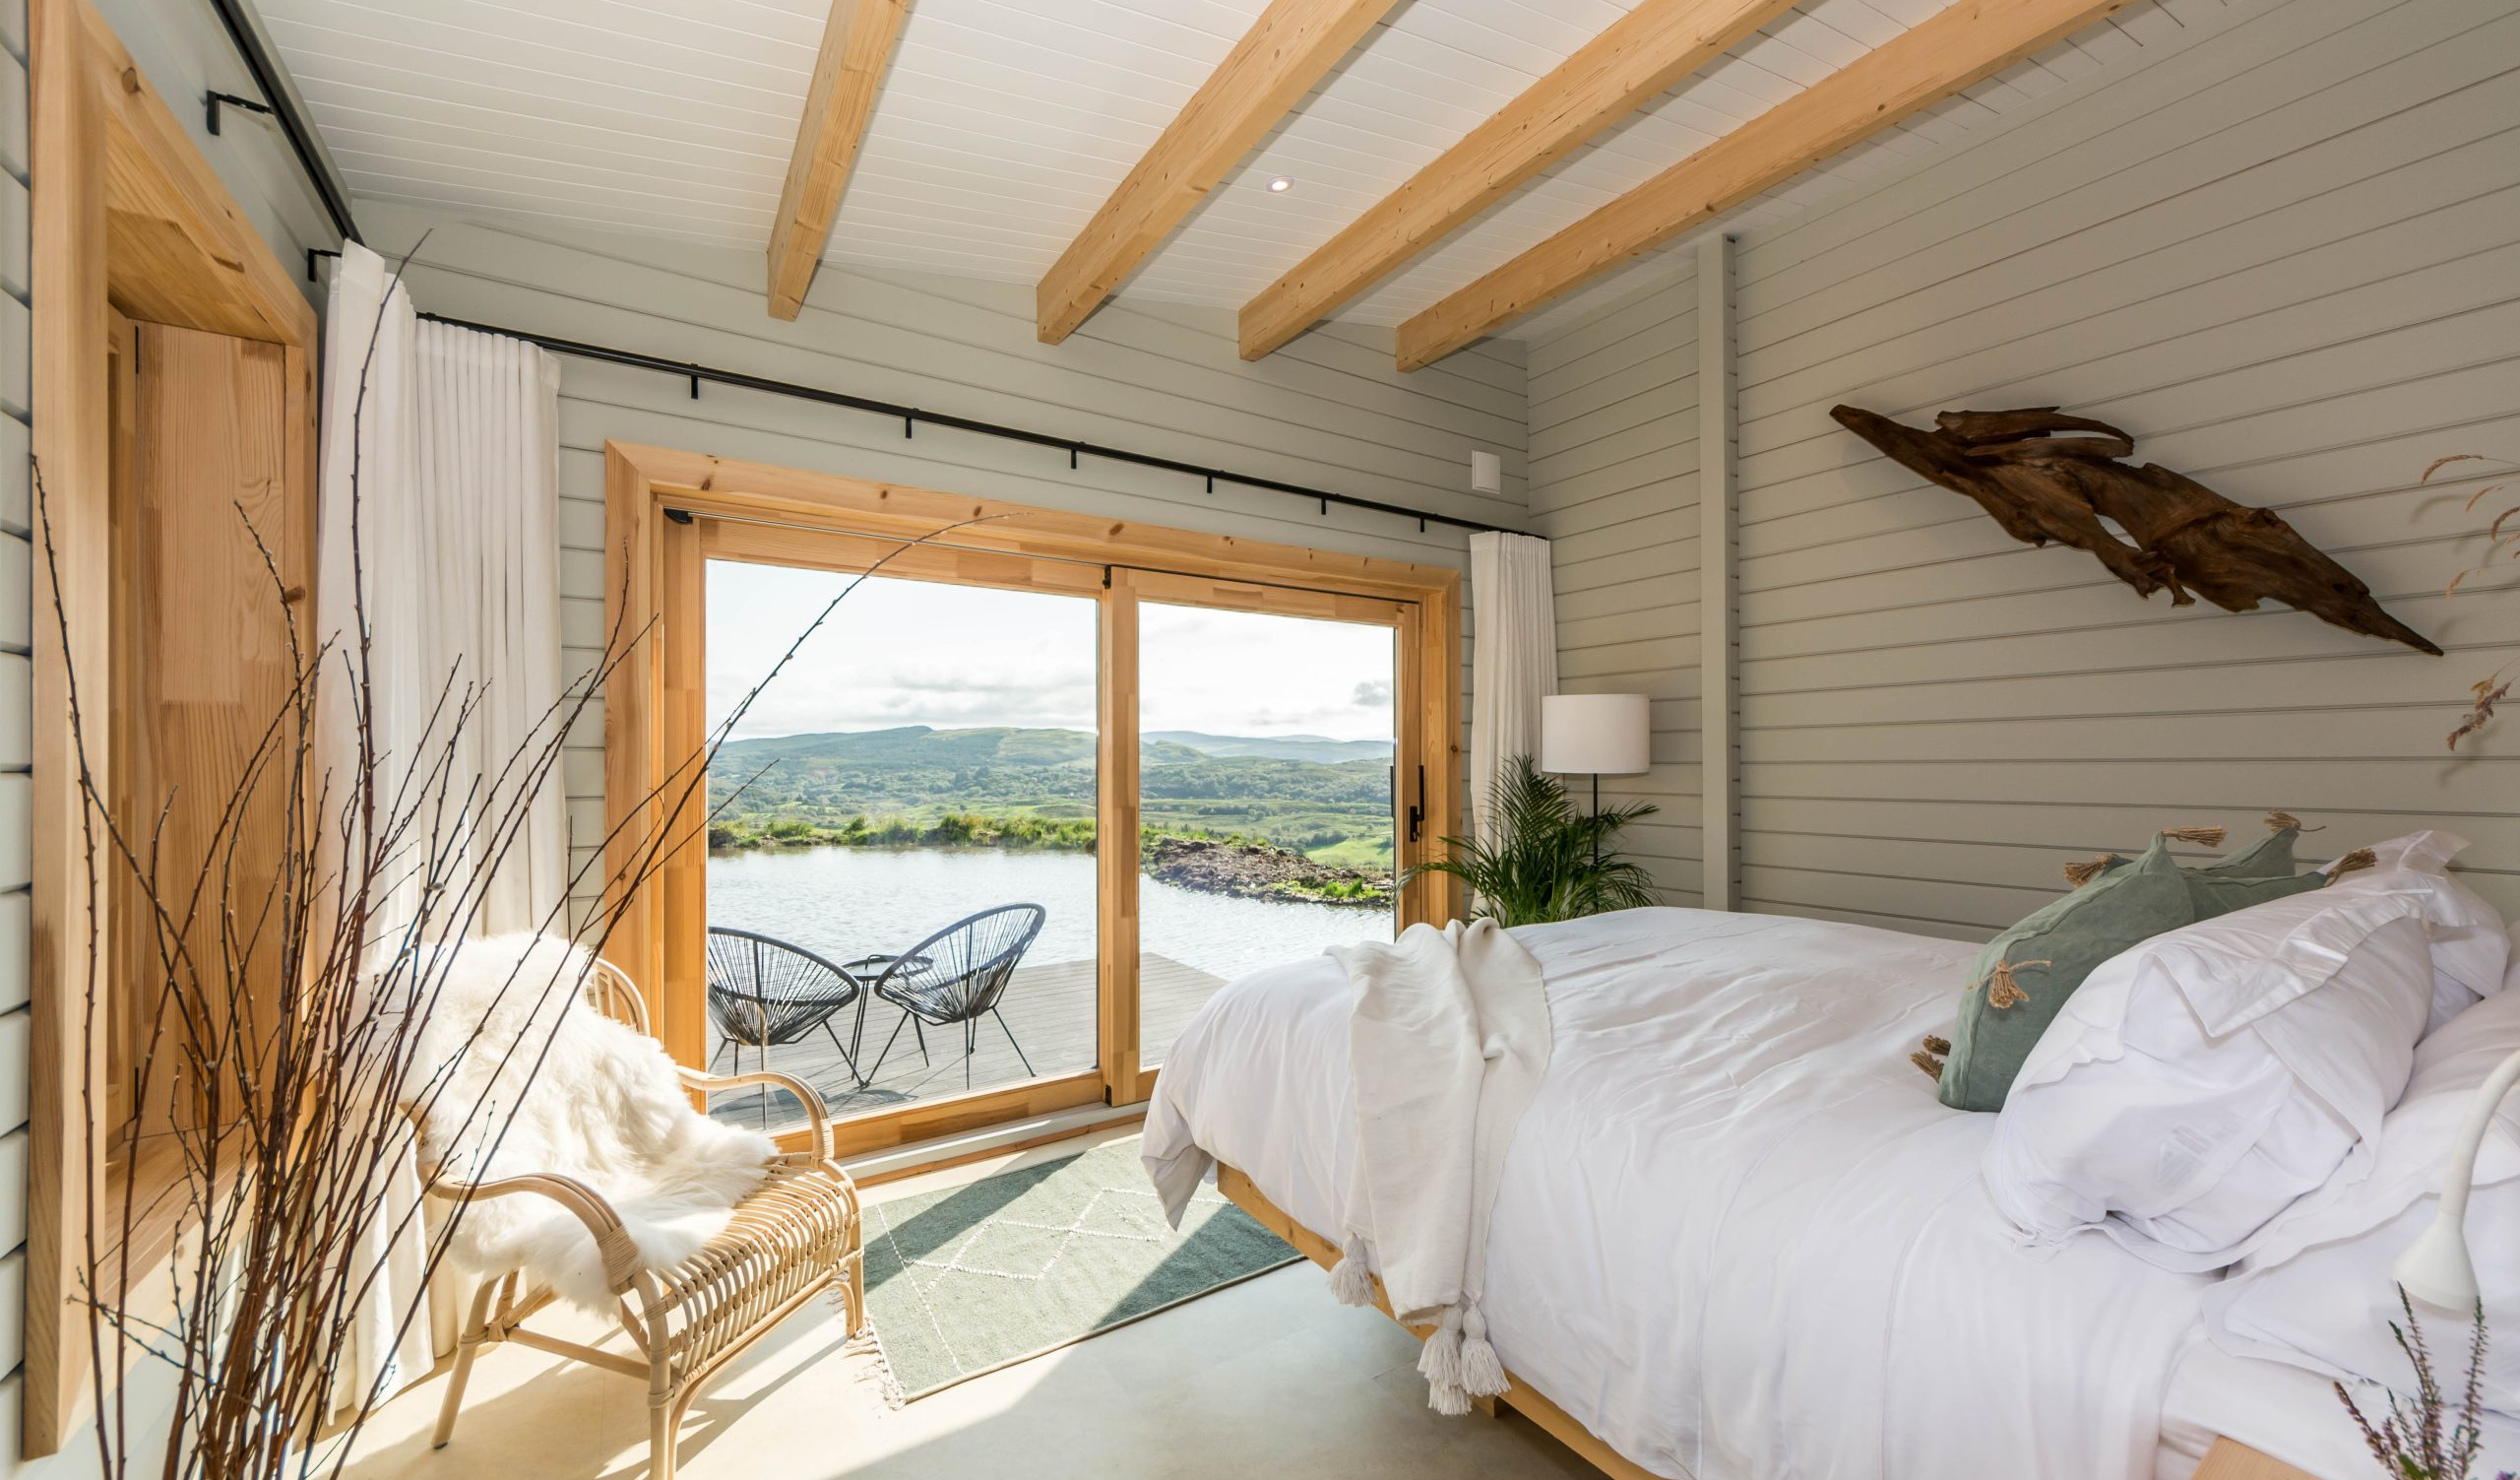
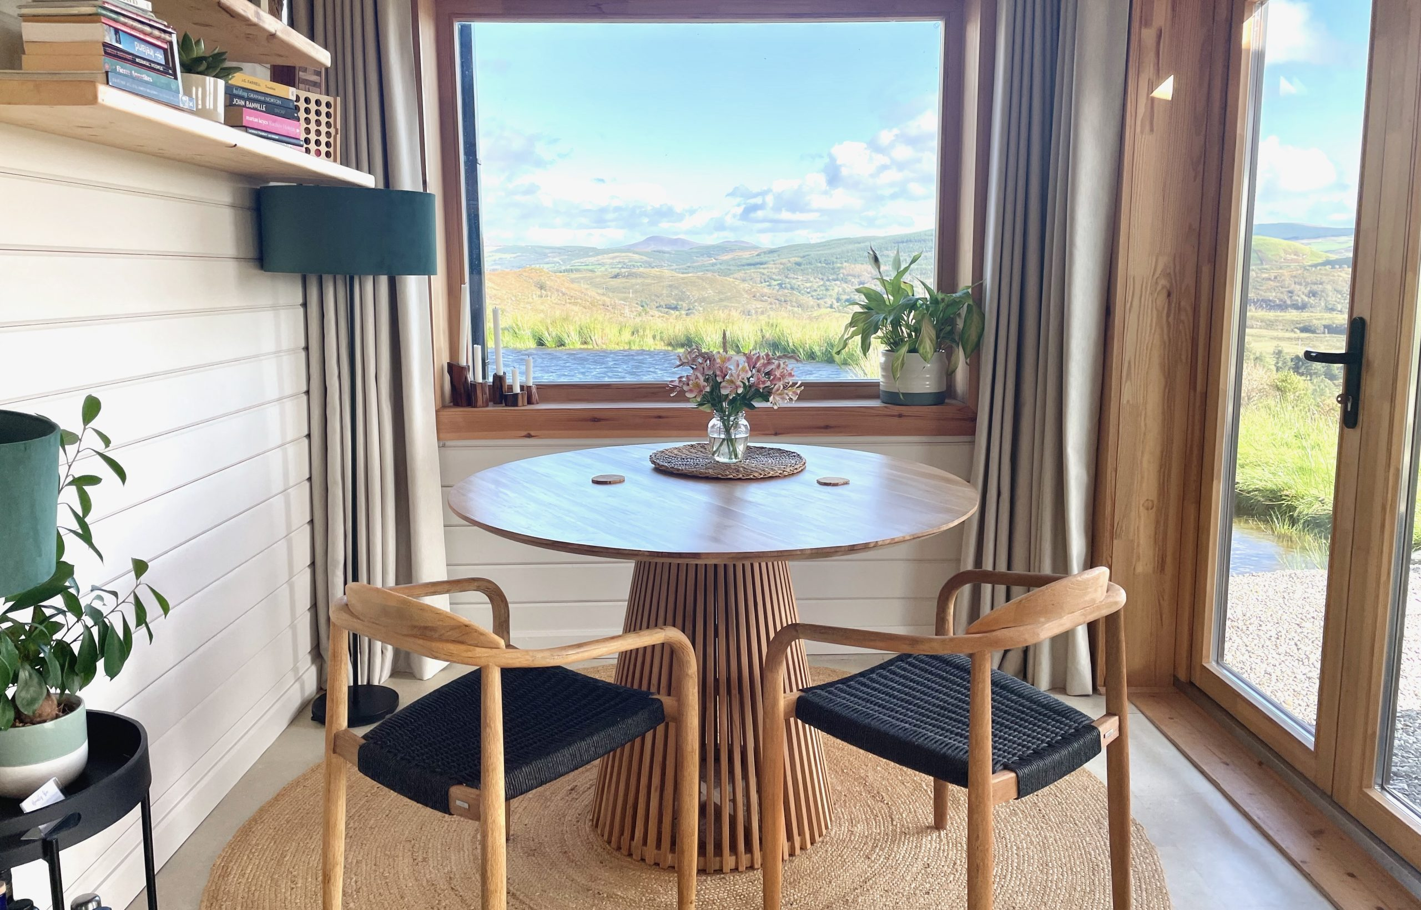
IRSKA
Fotografija: The Hidden Haven, Cork, Irska
45

Slide 46

Praktična vaja: Oblikujte koncept trajnostne gostinske enote
Koraki:
Izberite materiale
Izberite dva lokalna ali reciklirana materiala in pojasnite, zakaj sta primerna za izbrano regijo (podnebje, dediščina, trajnost).
Načrtujte pasivno udobje
Narišite ali opišite, kako bi razporedili okna, vrata in senčila, da bi povečali količino naravne svetlobe in zračenja ter hkrati zmanjšali porabo energije.
Cilj:
Uporabite načela okolju prijazne gradnje, pasivnega oblikovanja in prilagodljivega načrtovanja prostora, da ustvarite koncept za majhno, trajnostno namestitveno enoto.
46

Slide 47
Praktična vaja: Kartiranje potenciala za prilagodljivo ponovno uporabo v vaši skupnosti
Koraki:
Vključite večnamenski prostor
Opredelite eno območje, ki služi tako gostom kot skupnosti (npr. skupna kuhinja, ki služi tudi kot delavnica).
Razmislite o trajnosti:
Napišite 3–4 stavke, v katerih pojasnite, kako vaš načrt zmanjšuje vpliv na okolje in podpira lokalno kulturo.
Ta hitra vaja vam pomaga praktično razmisliti o tem, kako izbira materialov, razporeditev in prilagodljivost prispevajo k trajnostni turistični nastanitvi.
47

Slide 48
Dodatno branje
Ime | Opis
Routledge priročnik za trajnostno upravljanje hotelov in turizma Miguel Angel Gardetti & Ana Laura Torres | Ta priročnik ponuja vpogled v trajnostne gradbene prakse za turizem, vključno z ekološkimi materiali, energetsko učinkovitostjo in bioklimatsko arhitekturo. Izpostavlja študije primerov hotelov in nastanitev, ki vključujejo zeleno oblikovanje po vsem svetu. https://www.perlego.com/book/1556035/sustainability-in-hospitality-how-innovative-hotels-are-transforming-the-industry-pdf
Smernice za bioklimatsko arhitekturo Evropska agencija za okolje | Praktični vodnik za uporabo lokalnega podnebja in naravnih virov pri projektiranju stavb. Osredotoča se na orientacijo, materiale, prezračevanje in energetsko učinkovitost. https://smart-cities marketplace.ec.europa.eu/sites/default/files/pimes_guide_for_bioclimatic_design.pdf
48

Slide 49
Dodatno branje
Ime | Opis
Počasni turizem in trajnostni prostori gostoljubnosti Simone Fullagar, Kevin Markwell | Raziskuje, kako lahko majhne nastanitvene zmogljivosti oblikujejo trajnost, dobro počutje gostov in kulturno povezovanje, s poudarkom na oblikovanju prostora in koristih za skupnost. https://www.academia.edu/1616206/Fullagar_S_Markwell_K_and_Wilson_E_eds_2012_Slow_Tourism_Experiences_and_Mobilities_Channel_View_Bristol_Chapter_One_
49

Slide 50
Dobro opravljeno
Modul 3 (3. del)
Poglavje 3: Primerno velika bivanja, ki vplivajo na lokalno okolje
Zaključili ste … Modul 3 (2. del)
Poglavje 2: Boljše izbire pri gradnji – materiali, razporeditev in prilagodljivost
Naslednje je …

